Slide 1


陽光能源集團電子報
2020年第二十五期

Slide 2
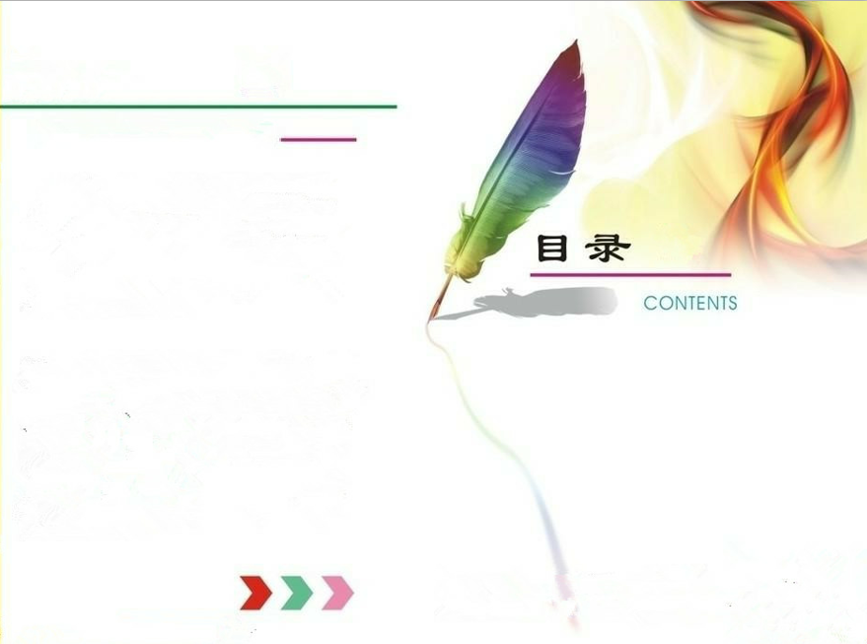
職工“五小”力量大、創新創效促發展 —— 03

Slide 3

職工“五小”力量大、創新創效促發展
為充分發揮工會組織優勢，積極組織廣大職工廣泛深入開展崗位練兵、技術交流、技術革新、技術協作，不斷推動崗位創新、班組（團隊）創新，錦州市總工會舉辦小革新、小發明、小改造、小設計、小建議（以下稱“五小”）創新成果評比活動。
7月13日，2020年錦州市職工“五小”創新成果總決選暨2020年全省職工創新大賽預選賽在市職工會館四樓會議室成功舉行，我司組件公司“72片雙玻多尺寸適應型層壓輔助工裝”項目經過嚴格考評初選，從全市203個項目成果中脫穎而出。決賽現場，我司項目主講人趙博發揮出色，表現沈著冷靜，經過激烈的角逐，最終組件公司“72片雙玻多尺寸適應型層壓輔助工裝”項目榮獲三等獎。

Slide 4
錦州市“五小”創新比賽活動的開展，進壹步動員和引導廣大員工激發創新潛能，弘揚創新精神，投身創新創效實踐，我司員工積極參與到活動中來，並取得了良好的成績，相信對獲獎員工而言這必將是壹個提升技能、不斷創新的良好開端，必將帶動引領身邊員工在本職崗位努力奮鬥，譜寫公司發展的輝煌篇章！

Slide 5
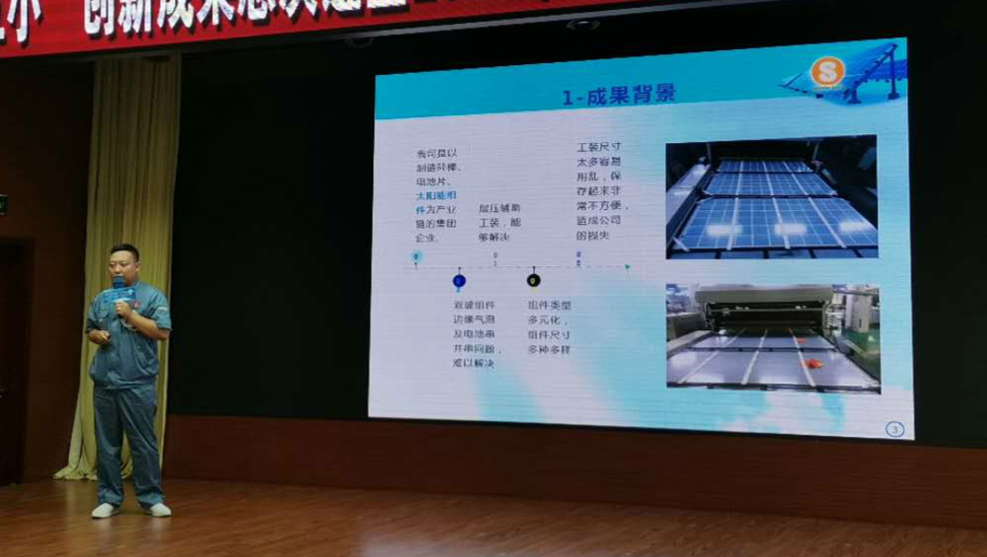
2020年錦州市職工“五小”創新成果總決選

Slide 6
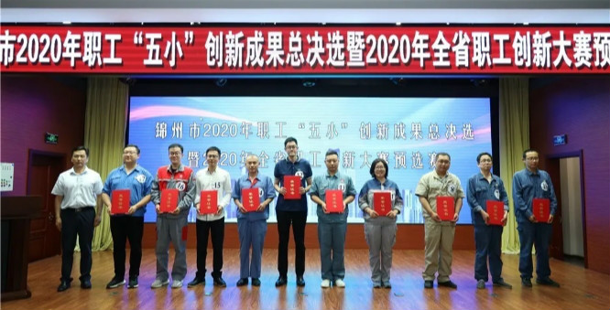
獲獎合影

Slide 7

2020-7-15

